Slide 1

Automated Market Makers
Mateo Cesaroni – Abril Elisiri

Slide 2
Automated Market Makers
Tipos de Exchanges
  Exchanges centralizados: Order Book
  P2P
  Automated Market Makers
Constant Product Market Maker Model
  Trading
  Liquidity providers
Uniswap
  Slippage
  Impermanent Loss
  Sandwich Attack

Slide 3
Automated Market Makers
Tipos de Exchanges
  Exchanges centralizados: Order Book
  P2P
  Automated Market Makers
Constant Product Market Maker Model
  Trading
  Liquidity providers
Uniswap
  Slippage
  Impermanent Loss
  Sandwich Attack

Slide 4
Tipos de Exchanges
Exchanges Centralizados: Order Book
En el mercado tradicional, un cliente que quiere adquirir una acción deposita los fondos en una plataforma intermediaria, que se encargará de registrar en un Order Book la nueva orden de compra y emparejarla con la de un vendedor que haya puesto una orden de venta por el mismo precio.
En el ecosistema de criptomonedas como BTC y ETH, existen exchanges centralizados en plataformas como Coinbase para el depósito de órdenes de compraventa, manteniendo de la misma manera un Order Book, dependiendo de una plataforma intermediaria para el comercio que abstrae la interacción del usuario con la blockchain.
Se desaprovecha la descentralización de las blockchains
Todos los movimientos se asocian a una identidad, se pierde privacidad

Slide 5
Tipos de Exchanges
Plataformas P2P
Otra manera utilizada para el intercambio de criptomonedas es el esquema peer-to-peer, donde se permite que 2 usuarios realicen una transacción directamente entre sí.
En los esquemas P2P más comunes se requiere una plataforma que actúe como 3rd party que administre un mecanismo de escrow: un acuerdo legal en donde se retienen los fondos de un usuario hasta que el otro usuario cumpla con su parte del contrato
De ser P2P descentralizado, se requiere confiar que la otra persona cumplirá su parte del contrato

Slide 6
Tipos de Exchanges
Market Maker en Order Books
¿Qué es un Market Maker?
Es un participante que siempre está dispuesto a comprar y vender un activo. Publica al mismo tiempo precios de compra (bid) y precios de venta (ask).
Gana dinero con el spread (vende un poco más caro de lo que compra).
Aporta liquidez al mercado: gracias a él siempre hay alguien del otro lado de tu trade.

Slide 7
Tipos de Exchanges
Automated Market Maker
Son mecanismos de intercambio descentralizado basados en Smart contracts, que contienen un conjunto de fondos de liquidez administrados algorítmicamente. En este modelo los usuarios intercambian tokens contra una pool de liquidez, y los precios se determinan automáticamente mediante una función matemática dependiente de la cantidad de activos que hay en el pool.
No se requiere depositar fondos en un intermediario
No se espera a que aparezca una contraparte dispuesta a comerciar al mismo precio, la permutación de tokens es automática y transparente
Pricing determinístico

Slide 8
Automated Market Makers
Tipos de Exchanges
  Exchanges centralizados: Order Book
  P2P
  Automated Market Makers
Constant Product Market Maker Model
  Trading
  Liquidity providers
Uniswap
  Slippage
  Impermanent Loss
  Sandwich Attack

Slide 9
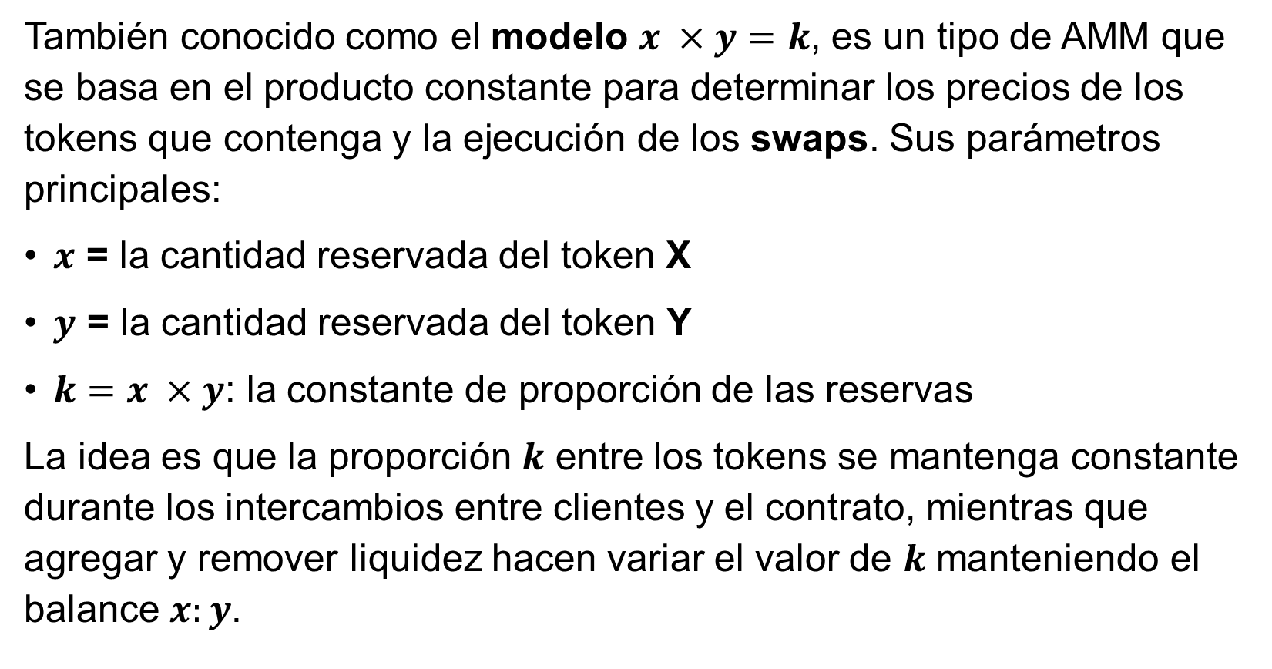
Constant Product Market Maker Model
También conocido como el modelo $x ×y=k$, es un tipo de AMM que se basa en el producto constante para determinar los precios de los tokens que contenga y la ejecución de los swaps. Sus parámetros principales:
$x$ = la cantidad reservada del token X
$y$ = la cantidad reservada del token Y
$k=x ×y$: la constante de proporción de las reservas
La idea es que la proporción $k$ entre los tokens se mantenga constante durante los intercambios entre clientes y el contrato, mientras que agregar y remover liquidez hacen variar el valor de $k$ manteniendo el balance $x:y$.

Slide 10
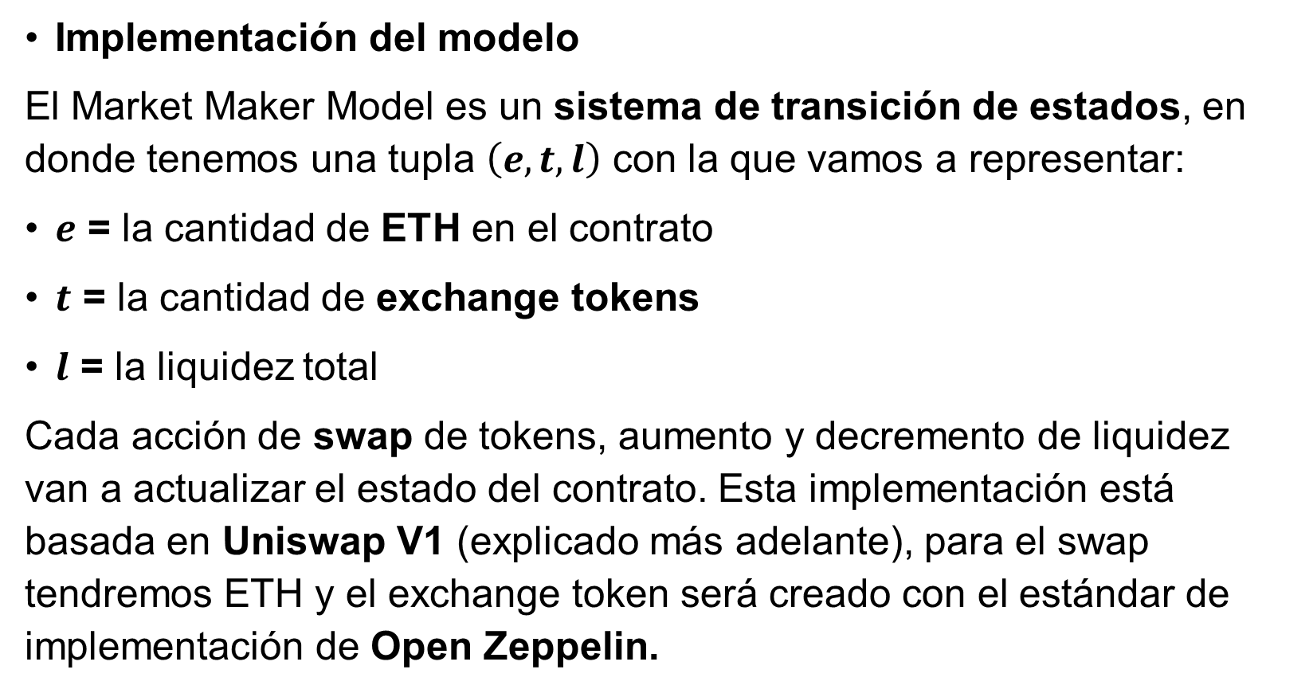
Constant Product Market Maker Model
Implementación del modelo
El Market Maker Model es un sistema de transición de estados, en donde tenemos una tupla $\left(e, t, l\right)$ con la que vamos a representar:
$e$ = la cantidad de ETH en el contrato
$t$ = la cantidad de exchange tokens
$l$ = la liquidez total
Cada acción de swap de tokens, aumento y decremento de liquidez van a actualizar el estado del contrato. Esta implementación está basada en Uniswap V1 (explicado más adelante), para el swap tendremos ETH y el exchange token será creado con el estándar de implementación de Open Zeppelin.

Slide 11
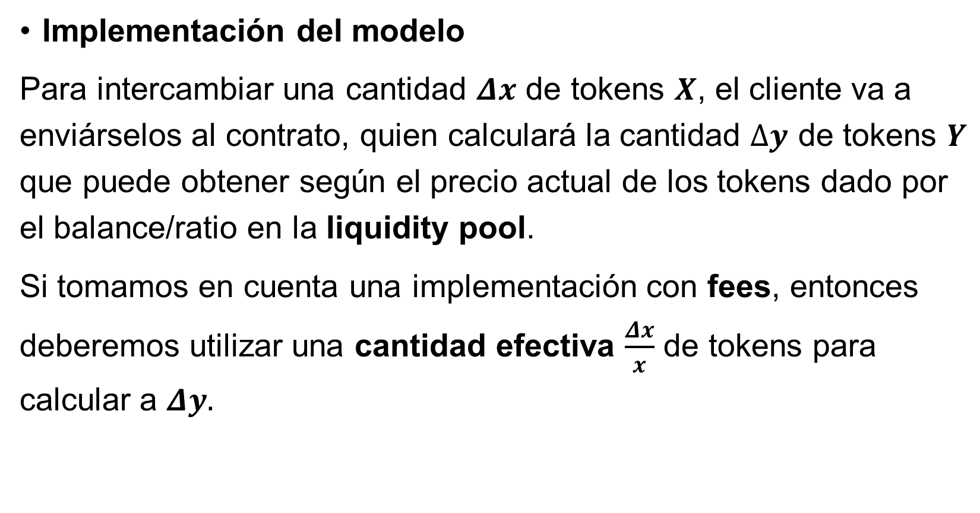
Constant Product Market Maker Model
Implementación del modelo
Para intercambiar una cantidad $Δx$ de tokens $X$, el cliente va a enviárselos al contrato, quien calculará la cantidad $Δy$ de tokens $Y$ que puede obtener según el precio actual de los tokens dado por el balance/ratio en la liquidity pool.
Si tomamos en cuenta una implementación con fees, entonces deberemos utilizar una cantidad efectiva $\frac{Δx}{x}$ de tokens para calcular a $Δy.$

Slide 12
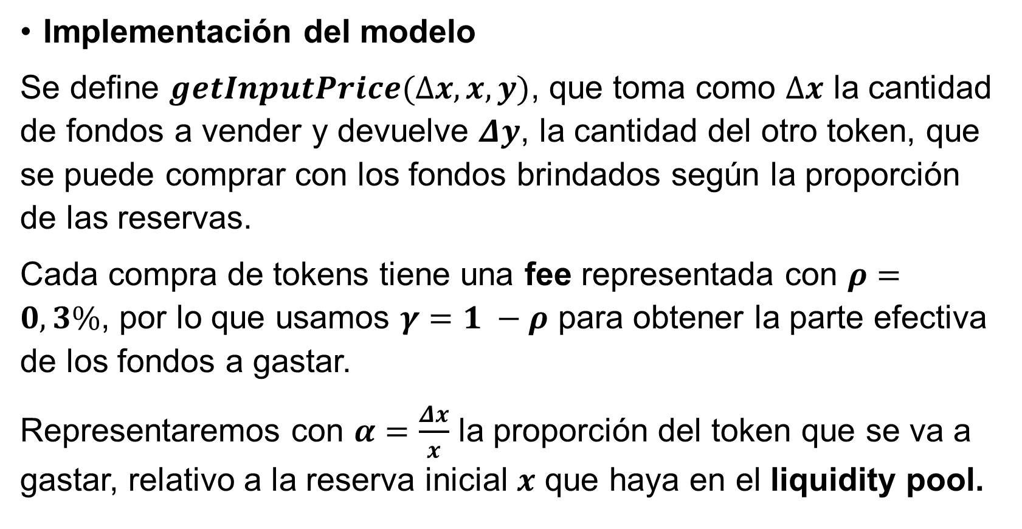
Constant Product Market Maker Model
Implementación del modelo
Se define $getInputPrice(Δx, x, y)$, que toma como $Δx$ la cantidad de fondos a vender y devuelve $Δy$, la cantidad del otro token, que se puede comprar con los fondos brindados según la proporción de las reservas.
Cada compra de tokens tiene una fee representada con $ρ=0,3\%$, por lo que usamos $γ=1 −ρ$ para obtener la parte efectiva de los fondos a gastar.
Representaremos con $α=\frac{Δx}{x}$ la proporción del token que se va a gastar, relativo a la reserva inicial $x$ que haya en el liquidity pool.

Slide 13
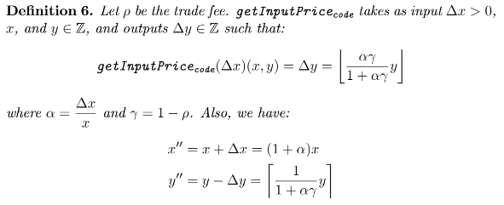

Constant Product Market Maker Model
Implementación del modelo
Se calculan las nuevas cantidades de tokens como $x^{′′}=x+ Δx$ e $y^{′′}=y− Δy$, y se computa $k=xy= x^{′′}×y^{′′}$. Despejamos $y^{′′}=\left\lfloor \frac{1}{1+αγ}y\right\rfloor$ y para obtener $Δy$ lo despejamos de $y^{′′}=y−Δy$.

Slide 14
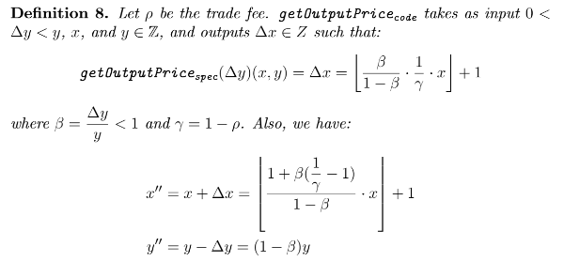

Constant Product Market Maker Model
Implementación del modelo
De manera similar, $getOutputPrice(Δy, x, y)$ toma como $Δy$ la cantidad del token $Y$ que se quiere comprar, devolviendo cuánto del token $X$ se debería gastar para comprarlo.

Slide 15
Automated Market Makers
Tipos de Exchanges
  Exchanges centralizados: Order Book
  P2P
  Automated Market Makers
Constant Product Market Maker Model
  Trading
  Liquidity providers
Uniswap
  Slippage
  Impermanent Loss
  Sandwich Attack

Slide 16
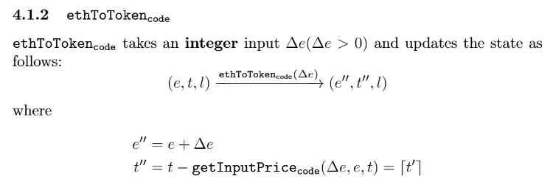

Constant Product Market Maker Model
Trading de tokens
El usuario va a invocar a $ethToToken(Δe)$ para enviarle ETH al contrato y obtener una cantidad de exchange tokens calculada automáticamente por la función $getInputPrice(Δe, e, t)$.

Slide 17
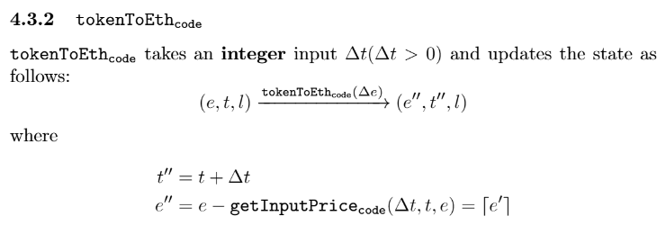

Constant Product Market Maker Model
Trading de tokens
Con $tokenToEth(Δt)$ puede intercambiar exchange tokens con el contrato y obtener ETH de la misma manera.

Slide 18
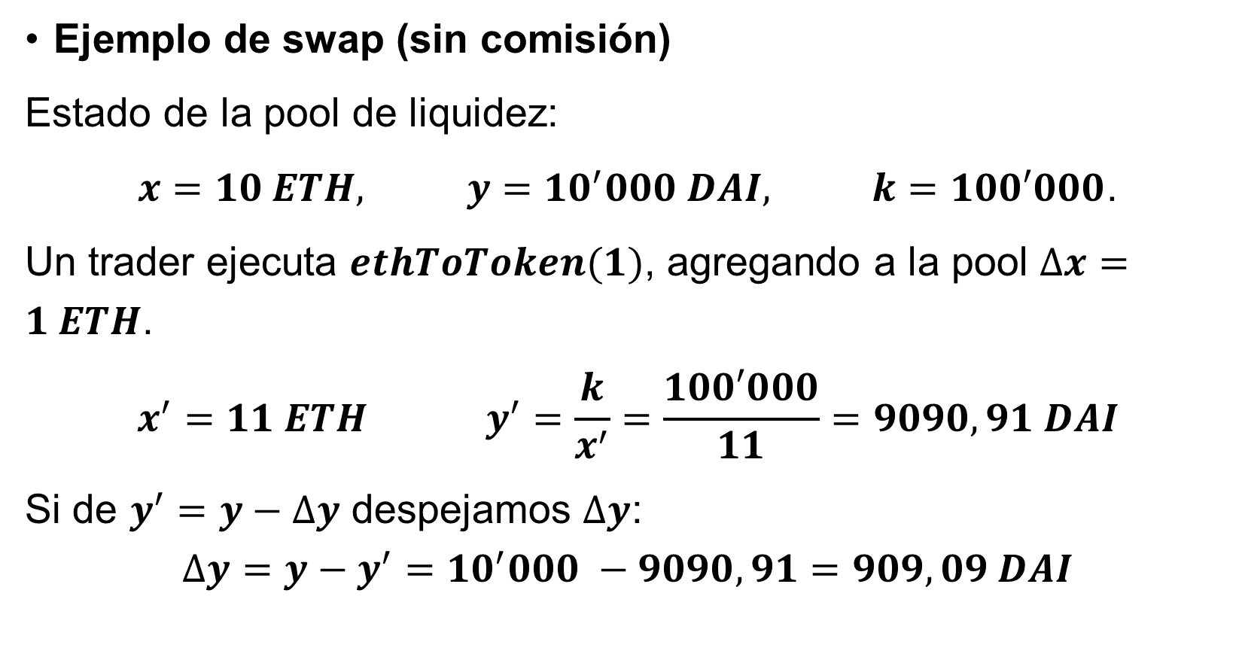
Constant Product Market Maker Model
Ejemplo de swap (sin comisión)
Estado de la pool de liquidez:
$x=10 ETH, y=10^{′}000 DAI, k=100′000$.
Un trader ejecuta $ethToToken(1)$, agregando a la pool $Δx=1 ETH$.
$$x^{′}=11 ETH y^{′}=\frac{k}{x^{′}}=\frac{100′000}{11}=9090,91 DAI$$
Si de $y^{′}=y−Δy$ despejamos $Δy$:
$$Δy=y−y^{′}=10^{′}000 −9090,91=909,09 DAI$$

Slide 19
Automated Market Makers
Tipos de Exchanges
  Exchanges centralizados: Order Book
  P2P
  Automated Market Makers
Constant Product Market Maker Model
  Trading
  Liquidity providers
Uniswap
  Slippage
  Impermanent Loss
  Sandwich Attack

Slide 20
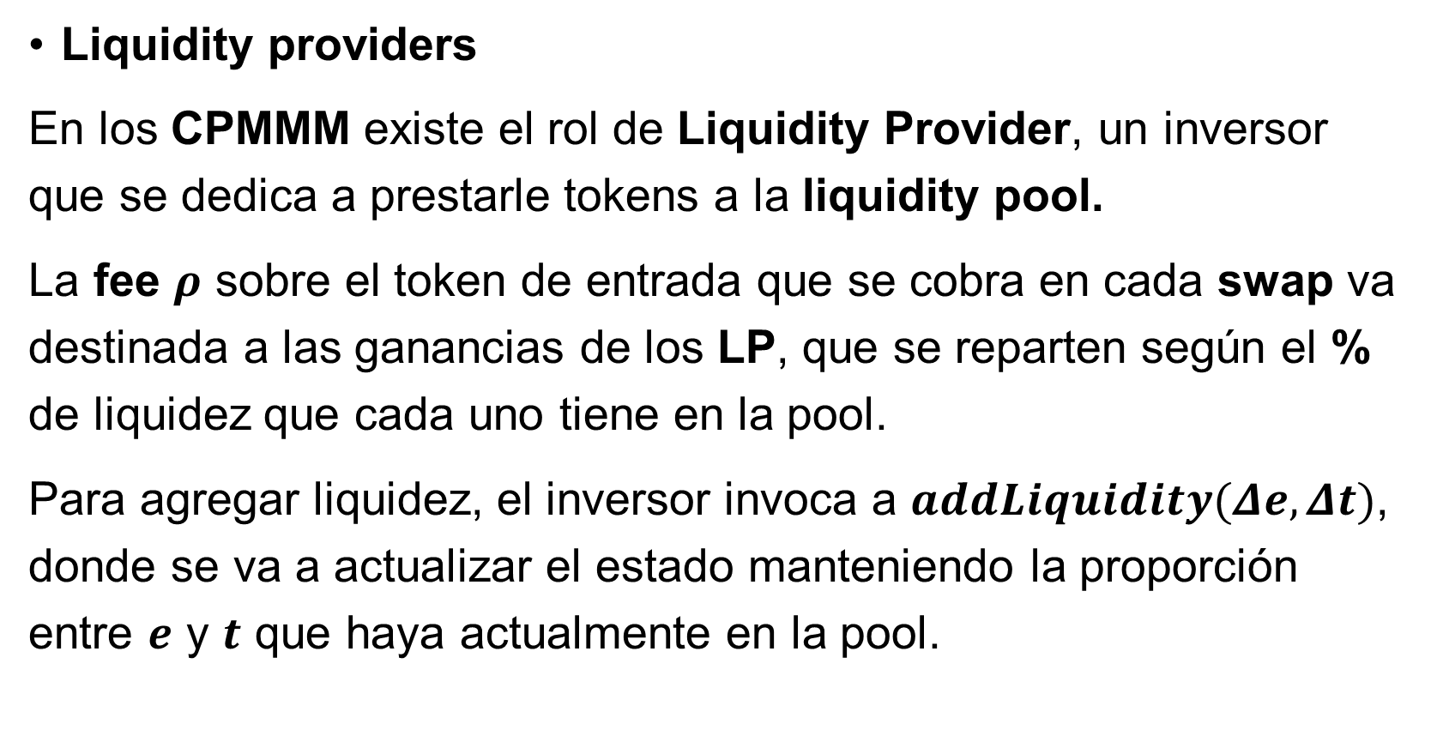
Constant Product Market Maker Model
Liquidity providers
En los CPMMM existe el rol de Liquidity Provider, un inversor que se dedica a prestarle tokens a la liquidity pool.
La fee $ρ$ sobre el token de entrada que se cobra en cada swap va destinada a las ganancias de los LP, que se reparten según el % de liquidez que cada uno tiene en la pool.
Para agregar liquidez, el inversor invoca a $addLiquidity(Δe,Δt)$, donde se va a actualizar el estado manteniendo la proporción entre $e$ y $t$ que haya actualmente en la pool.

Slide 21
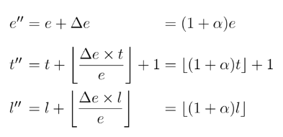
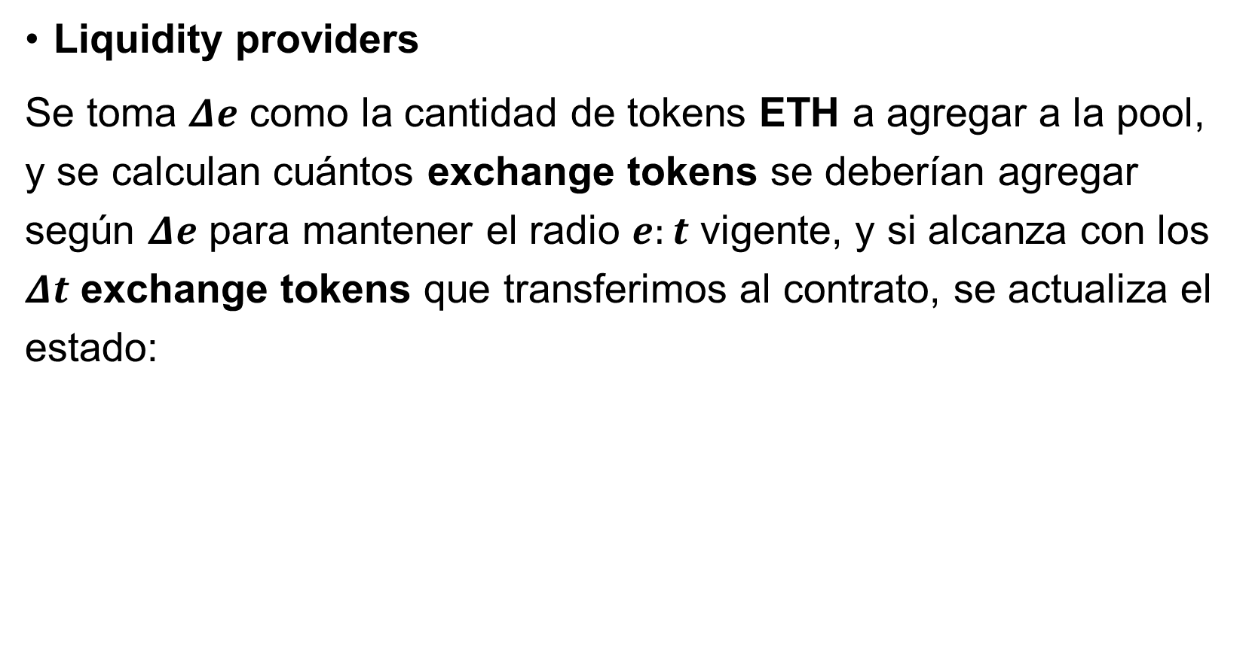
Constant Product Market Maker Model
Liquidity providers
Se toma $Δe$ como la cantidad de tokens ETH a agregar a la pool, y se calculan cuántos exchange tokens se deberían agregar según $Δe$ para mantener el radio $e:t$ vigente, y si alcanza con los $Δt$ exchange tokens que transferimos al contrato, se actualiza el estado:

Slide 22
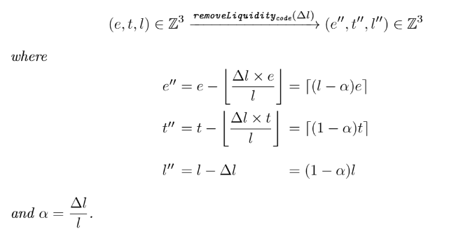

Constant Product Market Maker Model
Liquidity providers
El LP puede quemar su porción de liquidez, invocando a $removeLiquidity(Δl)$, donde se reembolsa una cantidad $Δl$ de su inversión.

Slide 23
Automated Market Makers
Tipos de Exchanges
  Exchanges centralizados: Order Book
  P2P
  Automated Market Makers
Constant Product Market Maker Model
  Trading
  Liquidity providers
Uniswap
  Slippage
  Impermanent Loss
  Sandwich Attack

Slide 24
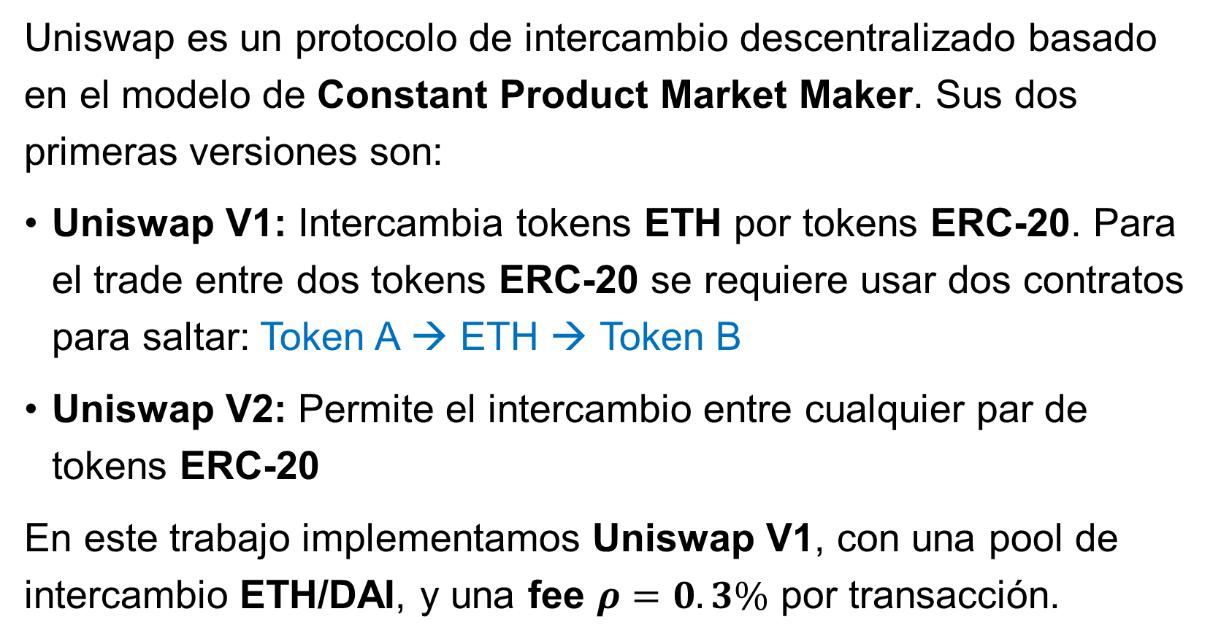
Uniswap
Uniswap es un protocolo de intercambio descentralizado basado en el modelo de Constant Product Market Maker. Sus dos primeras versiones son:
Uniswap V1: Intercambia tokens ETH por tokens ERC-20. Para el trade entre dos tokens ERC-20 se requiere usar dos contratos para saltar: Token A → ETH → Token B
Uniswap V2: Permite el intercambio entre cualquier par de tokens ERC-20
En este trabajo implementamos Uniswap V1, con una pool de intercambio ETH/DAI, y una fee $ρ=0.3\%$ por transacción.

Slide 25
Automated Market Makers
Tipos de Exchanges
  Exchanges centralizados: Order Book
  P2P
  Automated Market Makers
Constant Product Market Maker Model
  Trading
  Liquidity providers
Uniswap
  Slippage
  Impermanent Loss
  Sandwich Attack

Slide 26
Uniswap: Desventajas
Slippage
Si la liquidity pool es muy pequeña, cualquier operación relativamente grande desbalancea el precio más que en modelos con un Order Book.
Impermanent Loss
La pérdida impermanente que sufre un LP ocurre cuando los activos que mantenía dentro del contrato bajan a comparación de sus precios fuera del contrato. Se llama “impermanente” porque mientras que los precios vuelvan al punto inicial, la pérdida desaparece, pero si los precios nunca vuelven, la pérdida es permanente. Como el LP al querer quemar su liquidez, obtiene de vuelta su % de la pool, no se reembolsa los activos en el balance que estaban cuando invirtió, sino que en el balance actual.

Slide 27
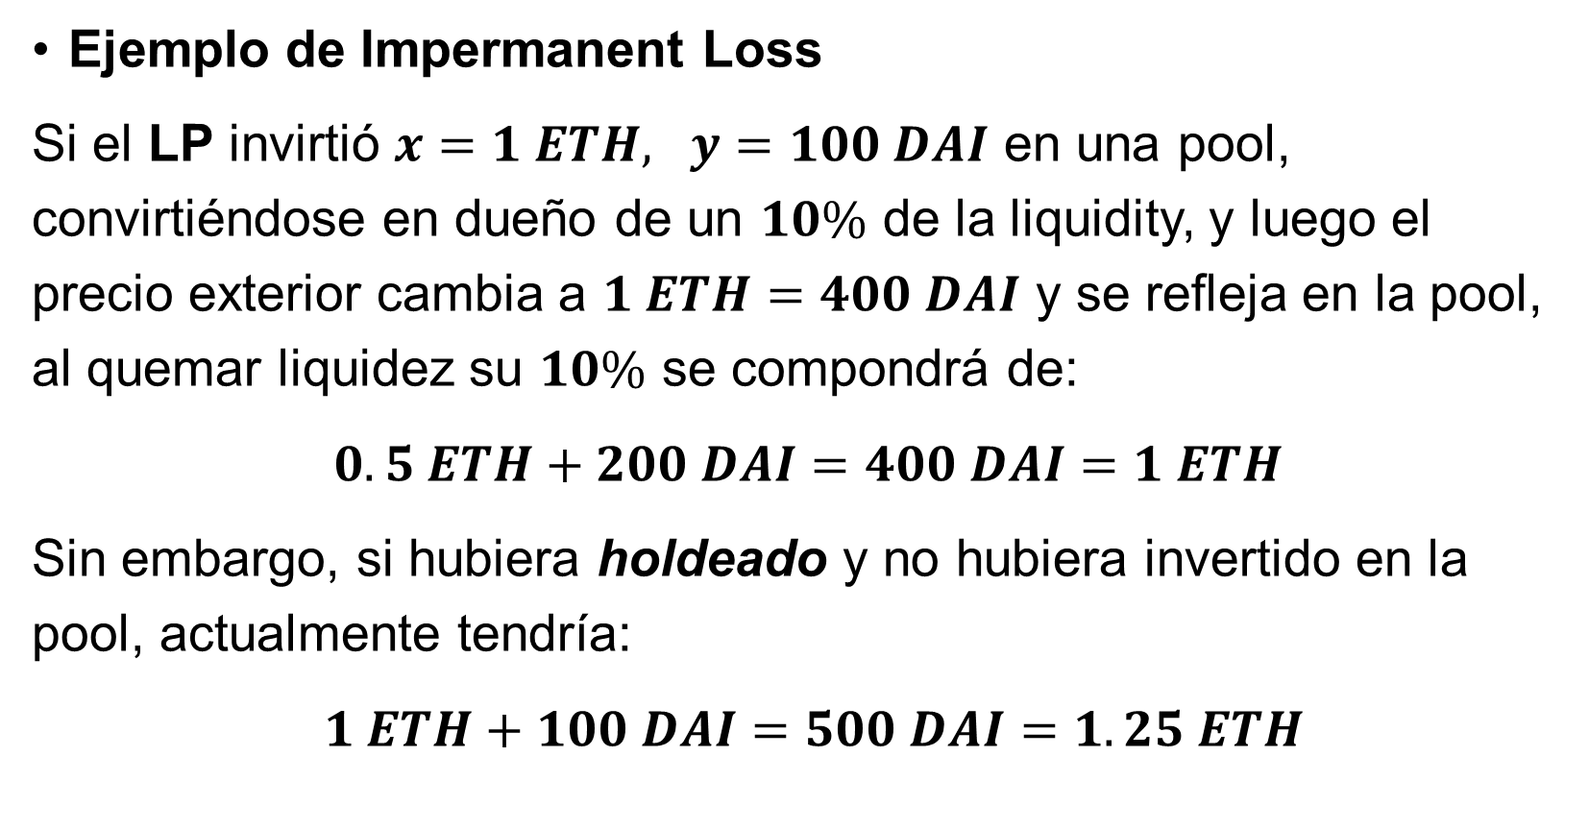
Uniswap: Desventajas
Ejemplo de Impermanent Loss
Si el LP invirtió $x=1 ETH, y=100 DAI$ en una pool, convirtiéndose en dueño de un $10\%$ de la liquidity, y luego el precio exterior cambia a $1 ETH=400 DAI$ y se refleja en la pool, al quemar liquidez su $10\%$ se compondrá de:
$0.5 ETH+200 DAI=400 DAI=1 ETH$
Sin embargo, si hubiera holdeado y no hubiera invertido en la pool, actualmente tendría:
$1 ETH+100 DAI=500 DAI=1.25 ETH$

Slide 28
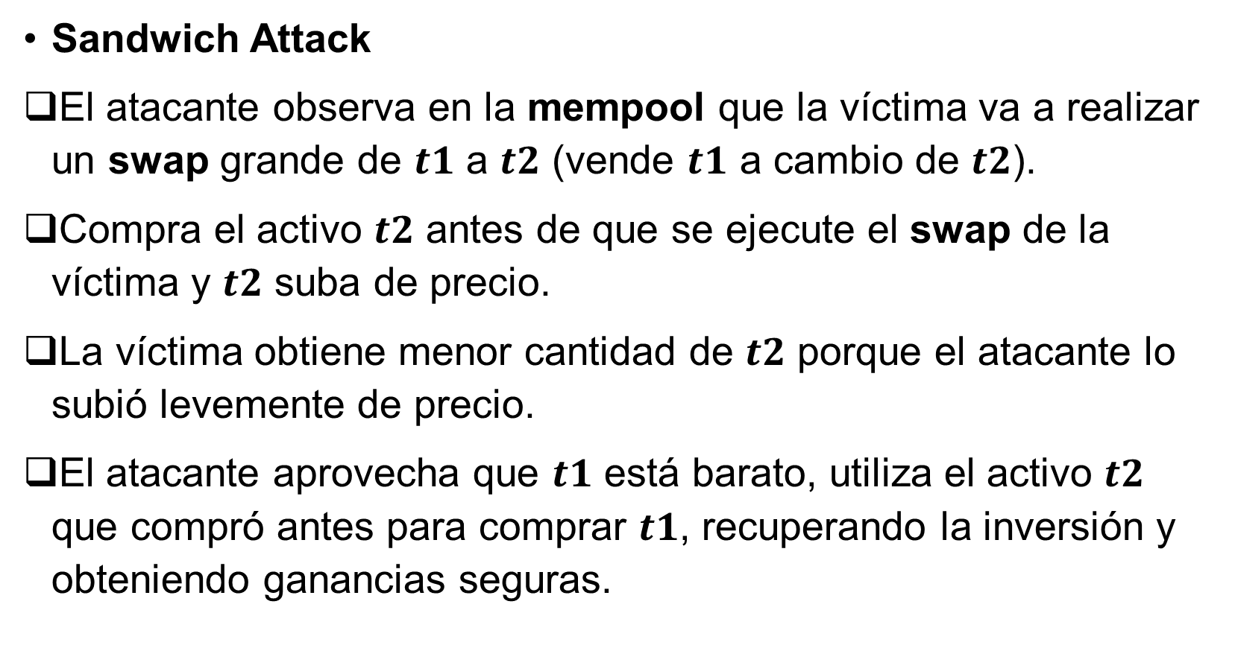
Uniswap: Desventajas
Sandwich Attack
El atacante observa en la mempool que la víctima va a realizar un swap grande de $t1$ a $t2$ (vende $t1$ a cambio de $t2$).
Compra el activo $t2$ antes de que se ejecute el swap de la víctima y $t2$ suba de precio.
La víctima obtiene menor cantidad de $t2$ porque el atacante lo subió levemente de precio.
El atacante aprovecha que $t1$ está barato, utiliza el activo $t2$ que compró antes para comprar $t1$, recuperando la inversión y obteniendo ganancias seguras.

Slide 29
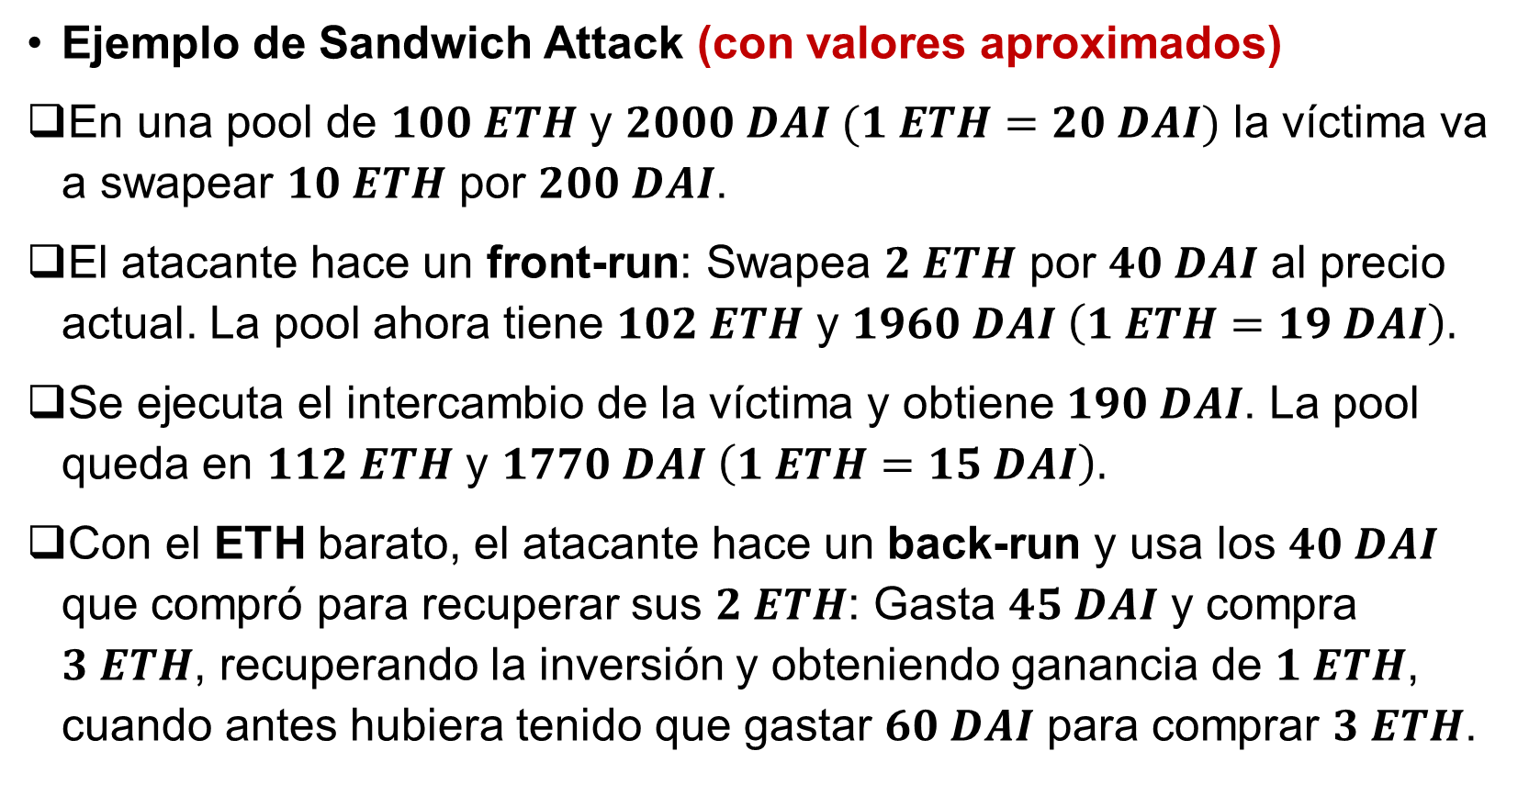
Uniswap: Desventajas
Ejemplo de Sandwich Attack (con valores aproximados)
En una pool de $100 ETH$ y $2000 DAI (1 ETH=20 DAI)$ la víctima va a swapear $10 ETH$ por $200 DAI$.
El atacante hace un front-run: Swapea $2 ETH$ por $40 DAI$ al precio actual. La pool ahora tiene $102 ETH$ y $1960 DAI \left(1 ETH=19 DAI\right).$
Se ejecuta el intercambio de la víctima y obtiene $190 DAI$. La pool queda en $112 ETH$ y $1770 DAI \left(1 ETH=15 DAI\right).$
Con el ETH barato, el atacante hace un back-run y usa los $40 DAI$ que compró para recuperar sus $2 ETH$: Gasta $45 DAI$ y compra $3 ETH$, recuperando la inversión y obteniendo ganancia de $1 ETH$, cuando antes hubiera tenido que gastar $60 DAI$ para comprar $3 ETH$.

